Slide 1
Programação em Rede

Slide 2
Na aula anterior
Modelo de camadas

Slide 3

Relembrando

Slide 4
A camada física

Slide 5
A camada física
Essencialmente a atribuição da camada física é fazer com que sinais eletromagnéticos sejam repetidos à distância, ou seja, um bit ‘0’ de um lado precisa chegar como ‘0’ do outro e um bit ‘1’ precisa chegar como ‘1’

Slide 6
A transmissão
Meios guiados:
  Transmitidos por um meio físico
  Tipos mais comuns: eletricidade (transmitida por fios) ou luz (fibra ótica)
Meios não guiados:
  Transmitidos pelo ar e/ou vácuo
  Tipo mais comum: ondas eletromagnéticas

Slide 7
Meios guiados: cabos metálicos

Slide 8
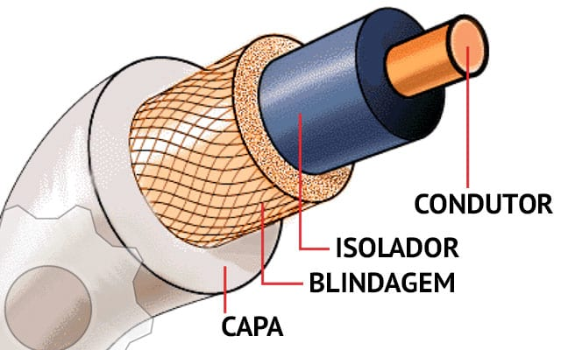
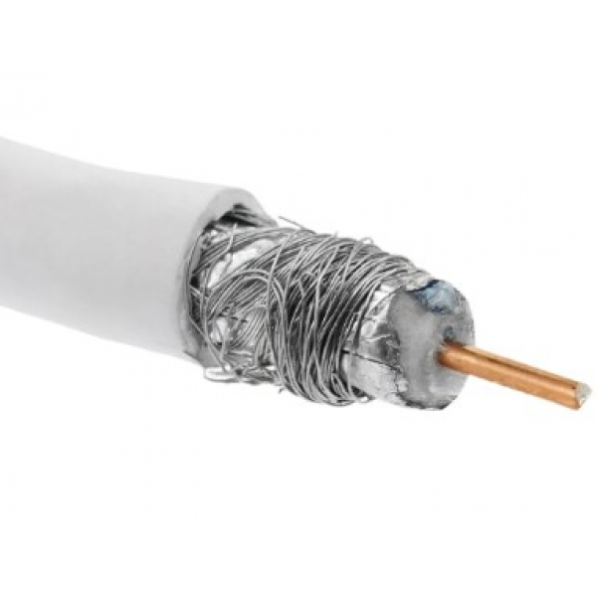
Cabo coaxial
Versátil e resistente a ruídos
Muito usado em Redes nos anos 90
Problemas: Mau contato e difícil manipulação
Ainda é bastante usado para TV a cabo e última milha (conexão final) de Internet
Velocidade: 10Mbps
Tamanho máximo: Entre 185 e 500m (de acordo com sub-tipo)

Slide 9
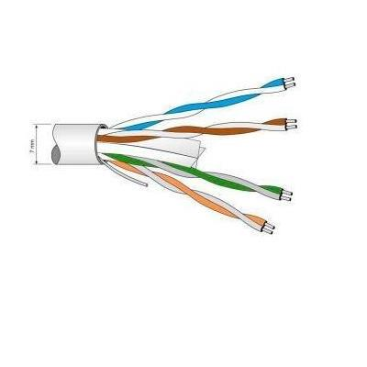
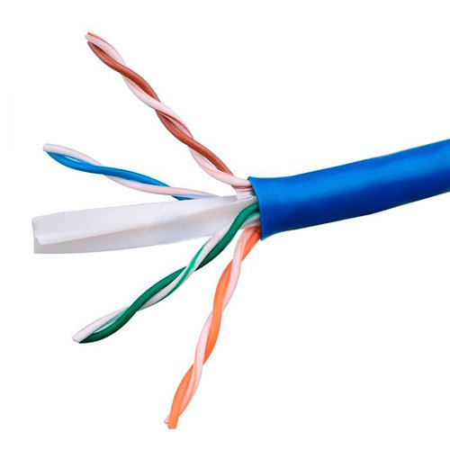
Par trançado (UTP)
UTP = Unshielded Twisted Pair
O fio é trançado para evitar interferências
É o cabo mais popular para redes atualmente
Tamanho máximo: 100m

Slide 10
Categorias UTP
CAT 1 e 2
  Usado para telefonia. Velocidades de 9,6 kbps e 2,5 Mbps
CAT 3 e 4
  Usados anteriormente pra redes de computadores; Velocidade: até 100 Mbps. Obsoletos.
CAT 5
  Padrão ainda bastante encontrado na prática. Até 1000 Mbps.
CAT 6
  Cabos novos comercializados atualmente
  Estrutura plástica no meio
  Velocidade: até 10 Gbps
CAT 7
  Novo padrão de cabo que não se popularizou ainda por ser mais caro
  Velocidade: + de 10 Gbps

Slide 11
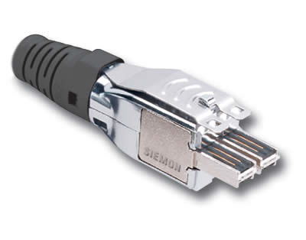
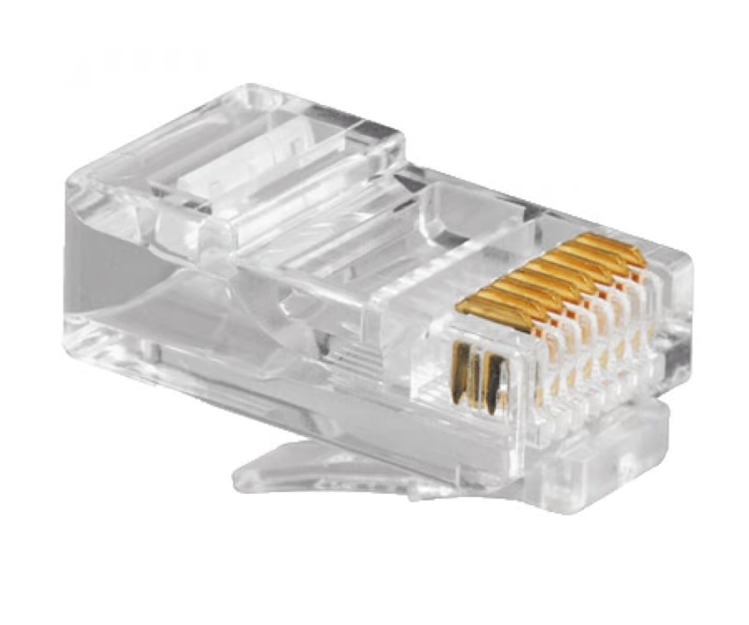
Conectores UTP
Conector Tera (CAT 7)
Conector RJ45 (CAT 6 e anteriores)

Slide 12
Equipamentos de camada física

Slide 13
Modem
Nome vem de Modulador-DEModulador
Sinais analógicos são menos suscetíveis a interferência em longa distância em meios guiados
Logo a transmissão da operadora de Internet até os clientes finais é por meios analógicos
Ao chegar no destino o sinal é transformado (pelo Modem) em um sinal digital
No retorno o processo é invertido (digital para analógico)

Slide 14
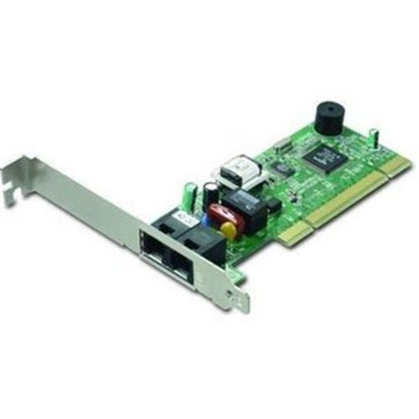
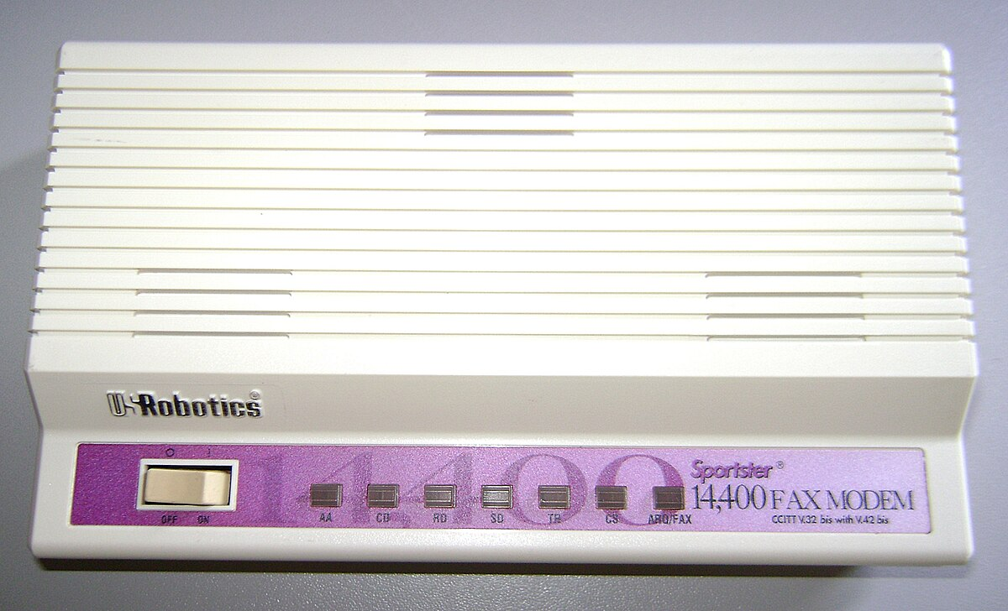
Modem
Primeiros modelos: conexão via cabo telefônico

Slide 15
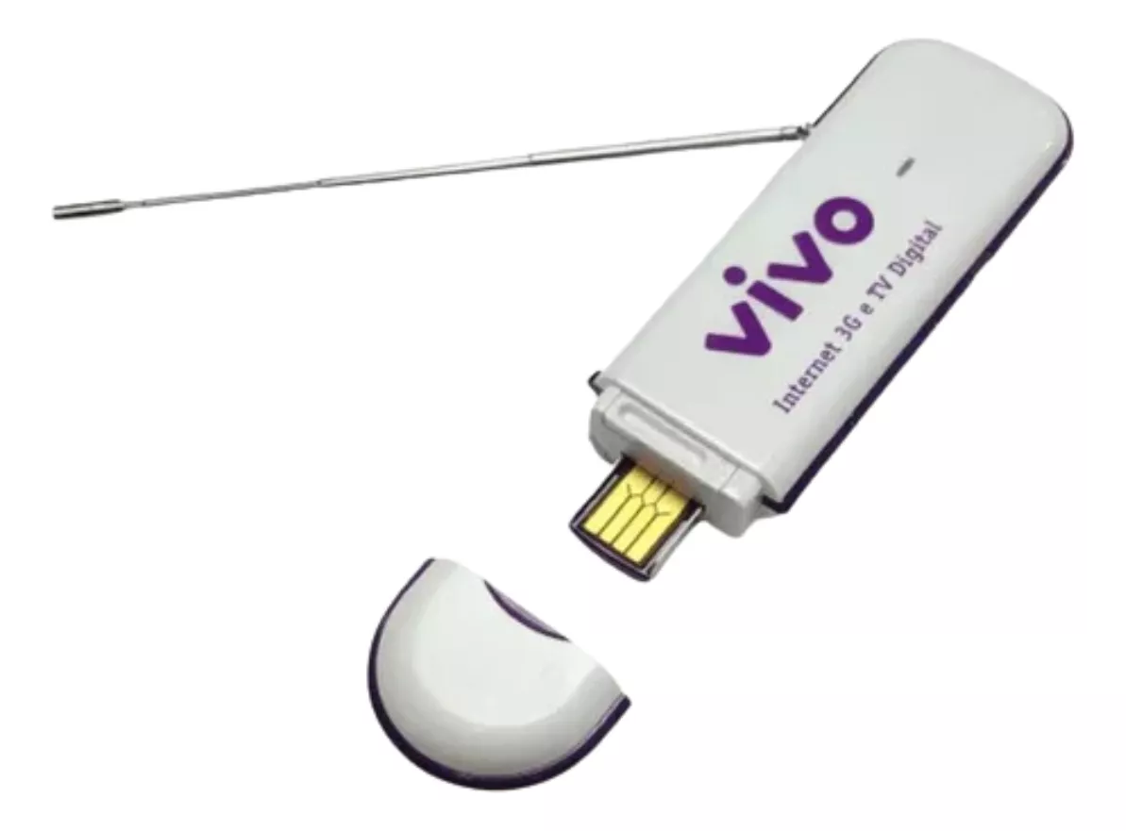
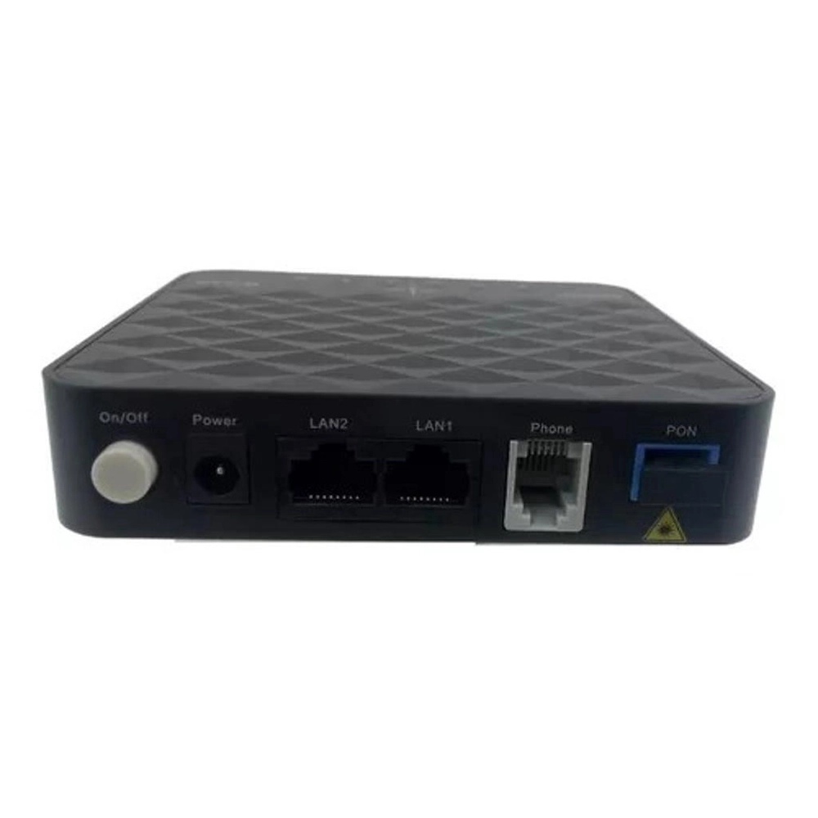
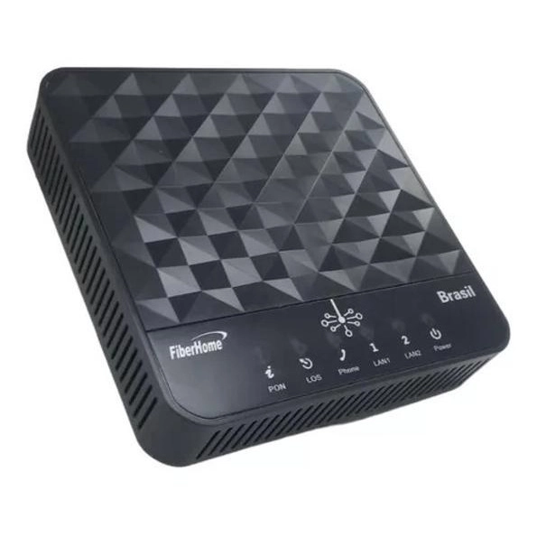
Modem
Modem 3G (sinal de telefonia celular)
Modem moderno

Slide 16
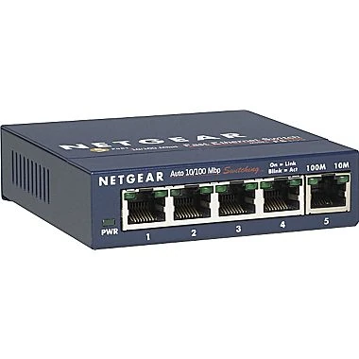
Hub
Hub: interliga vários equipamentos

Slide 17
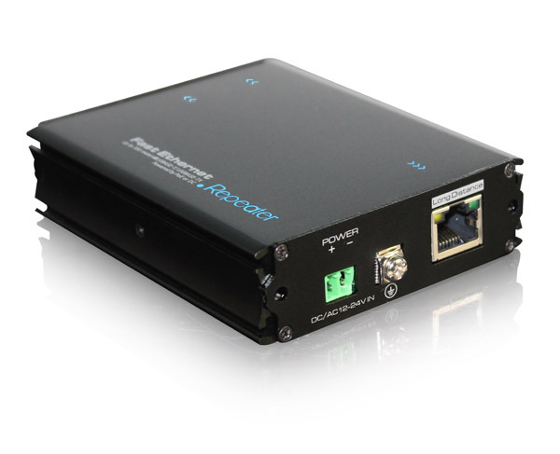
Equipamentos de camada física
Repetidor: amplifica um sinal que pode estar enfraquecido
Access Point (AP): provê conexão sem fio

Slide 18
Referências
“Redes de Computadores II”, Marcos Prado Amaral. Último acesso em 12/03/24.
Disponível em: https://proedu.rnp.br/handle/123456789/624
Modem https://tecnoblog.net/responde/qual-a-diferenca-entre-modem-e-roteador/
“Redes de computadores”, Andrew Tanenbaum

Slide 19
Imagens
Modem externo https://pt.wikipedia.org/wiki/Modem
Placa modem https://www.megatons.com.br/item/Placa-Fax-Modem-Agere-56-kbs-V92.html
Modem 3G https://www.mercadolivre.com.br/modem-3g-zte-mf645-com-tv-digital-internet-alta-velocidade/p/MLB22989301
Modem moderno https://www.americanas.com.br/produto/7462357839/modem-an5506-02-b-onu-gpon-fiberhome-brasil
Ethernet Hub https://hitm.fandom.com/wiki/Hub,_Network
Repetidor https://www.indiamart.com/proddetail/fast-ethernet-repeater-7323023891.html

